Slide 1
中央—地方财政转移支付
效果分析
基于多源部委数据的综合定量研究
人工智能与计算思维 · 2026年春季学期大作业
单人完成 | Python + ECharts | Claude Code 协作开发

Slide 2
问题提出：中央转移支付的分配效果
约10万亿
约47%
31省 × 7年
2024年转移支付总额
占地方财政支出比重
面板数据规模
核心研究问题
1. 中央转移支付是否有效缩小了地区间财力差距？
2. 哪些省份对中央转移支付的依赖程度最高？背后的经济与财政因素是什么？
3. 转移支付的分配是否与经济发展水平、人口结构等指标匹配？
AI协作：从8个候选选题中评估匹配度，结合政府管理专业背景推荐转移支付方向

Slide 3
研究方法：数据、指标与分析框架
数据来源
六项核心指标
国家统计局
GDP、常住人口
EPS数据平台
转移支付依赖度
转移支付 ÷ 财政支出
人均转移支付
转移支付 ÷ 常住人口
财政部
财政收入、财政支出
EPS数据平台
财政自给率
财政收入 ÷ 财政支出
财政部预算司
中央转移支付
决算表手工整理
人均GDP
GDP ÷ 人口（经济基准）
经济匹配指数
人均转移支付 ÷ 人均GDP
增速差
转移支付增速 − GDP增速
分析框架：描述性统计 → 分组对比（三类省份）→ 统计检验（Pearson r / Spearman ρ / ANOVA）→ 政策启示
AI协作：输出指标体系设计 + 四阶段流水线架构（采集→处理→可视化→报告）

Slide 4
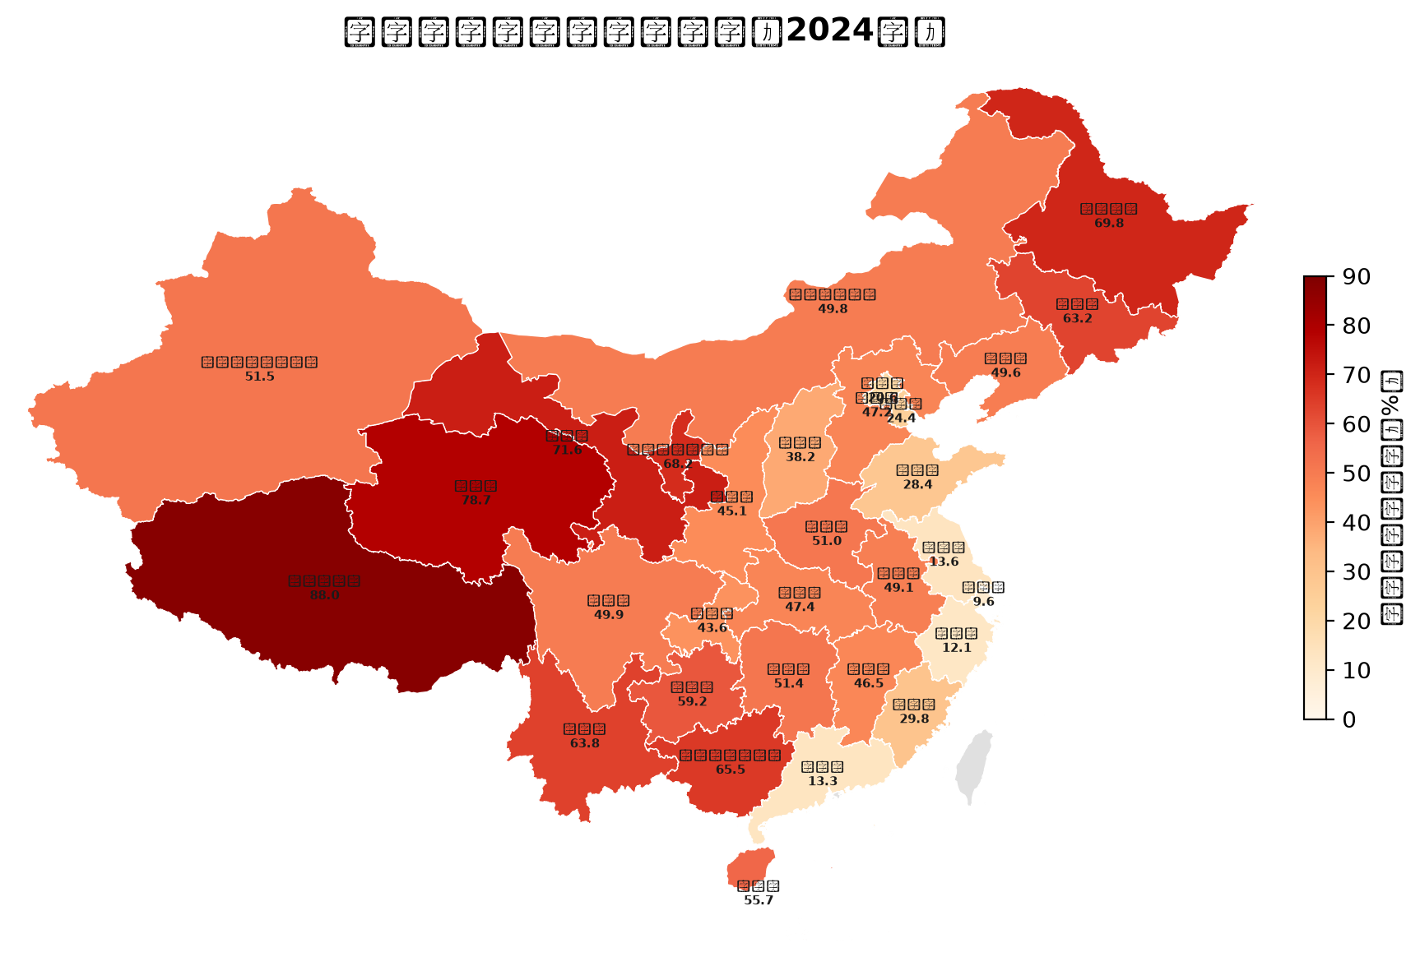
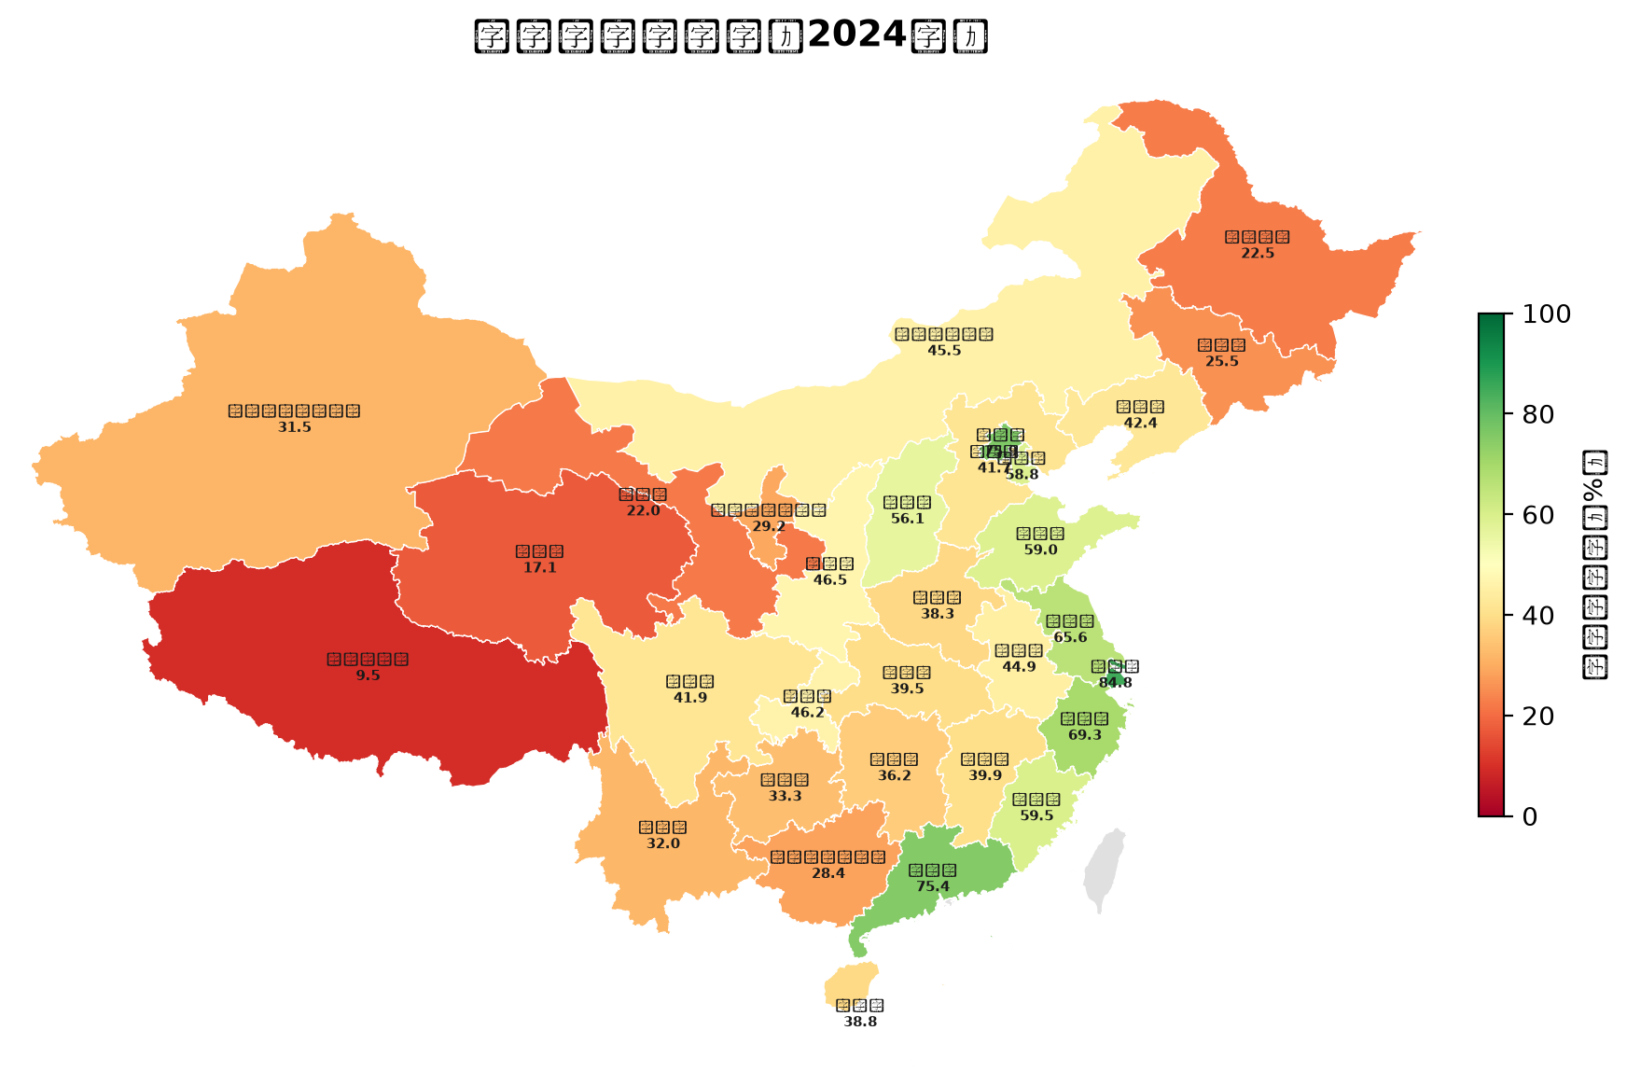
结果①：转移支付依赖度的地区分布
西藏依赖度 88.0% vs 上海 9.6% · 极差 78.4 个百分点
整体呈东低西高格局 高依赖省份集中在西部
AI协作：geopandas choropleth 地图 + 红蓝双色时序变化量（较上年差额，百分点）

Slide 5
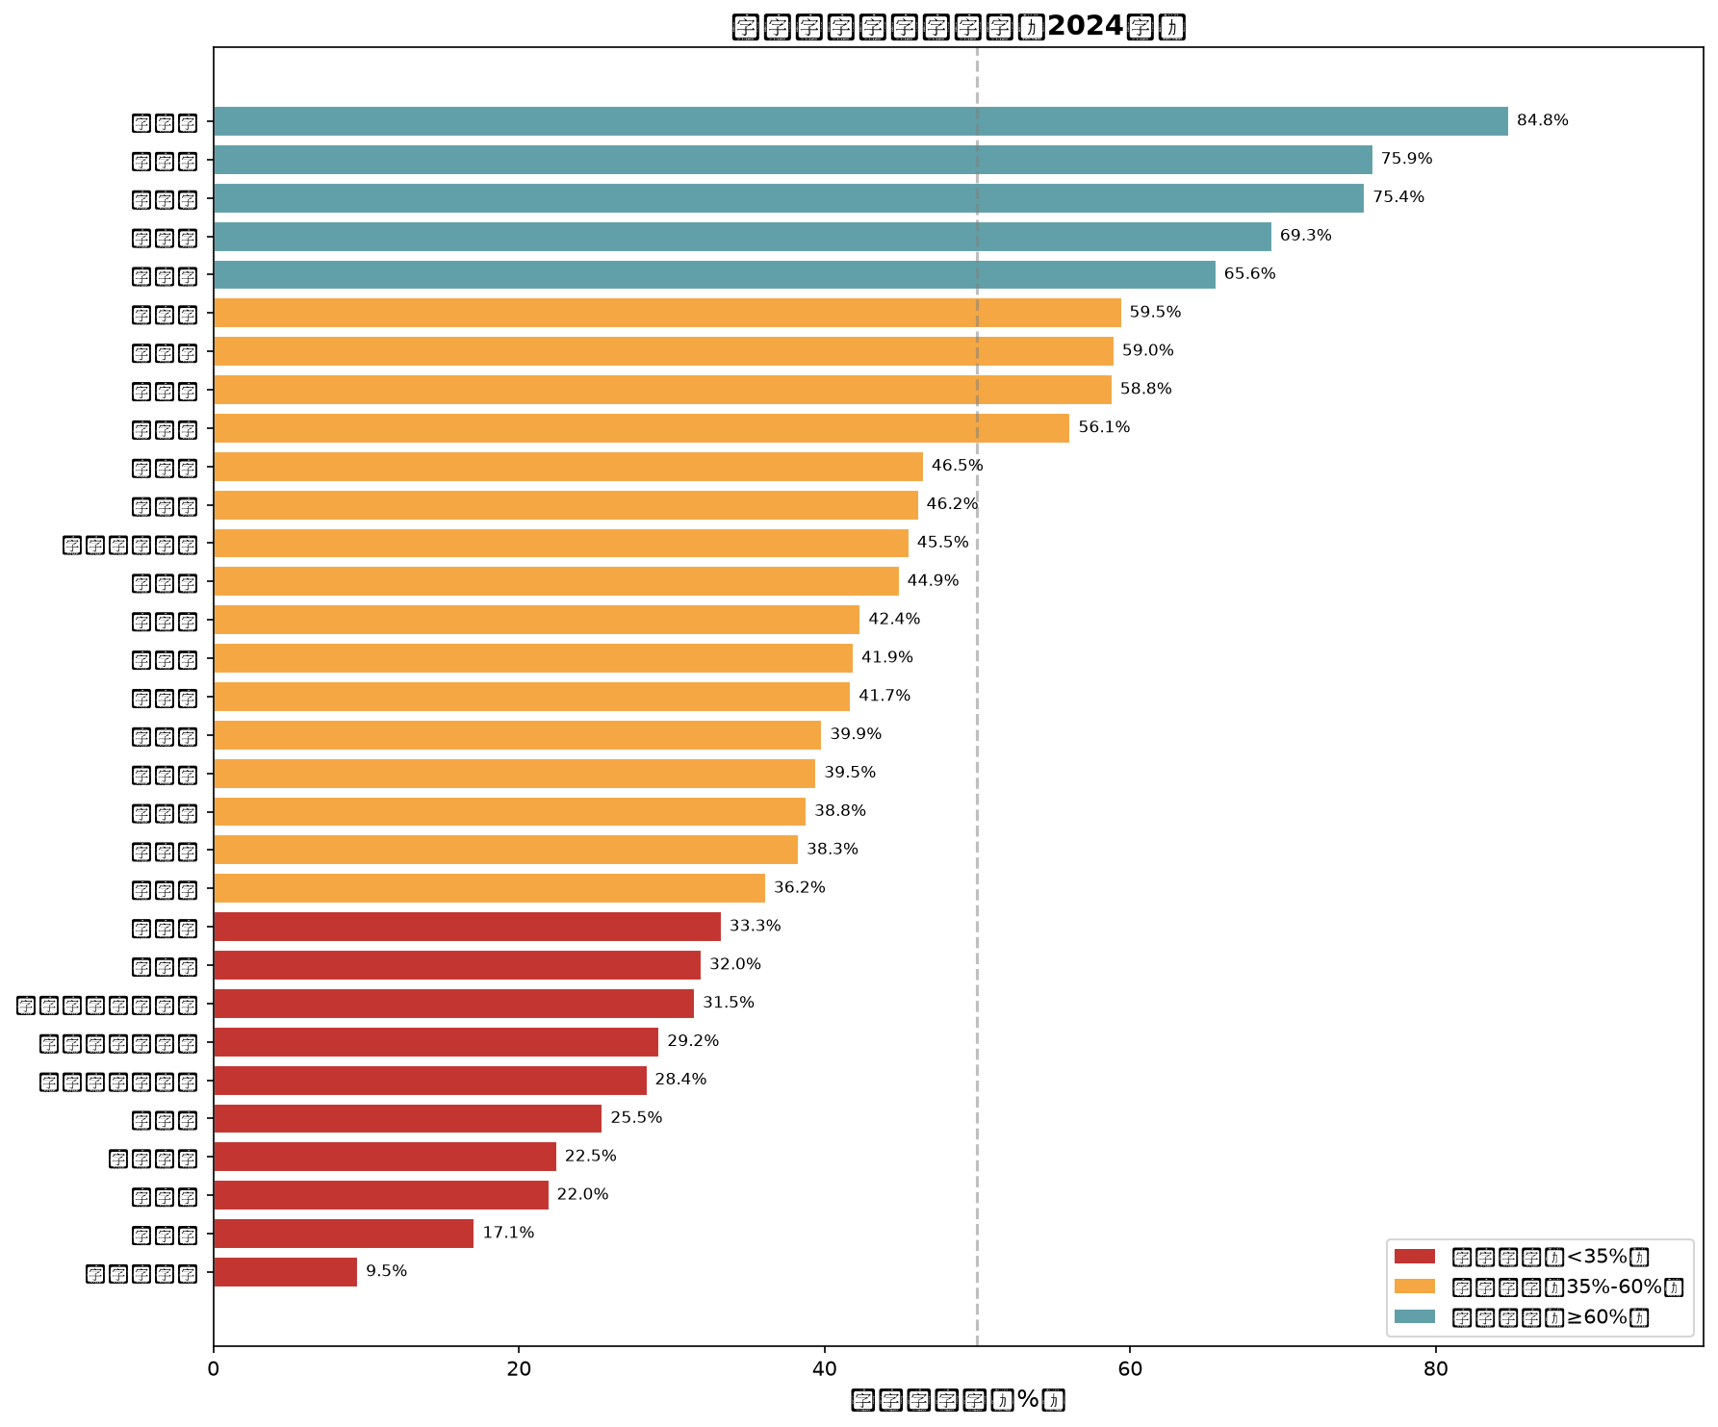
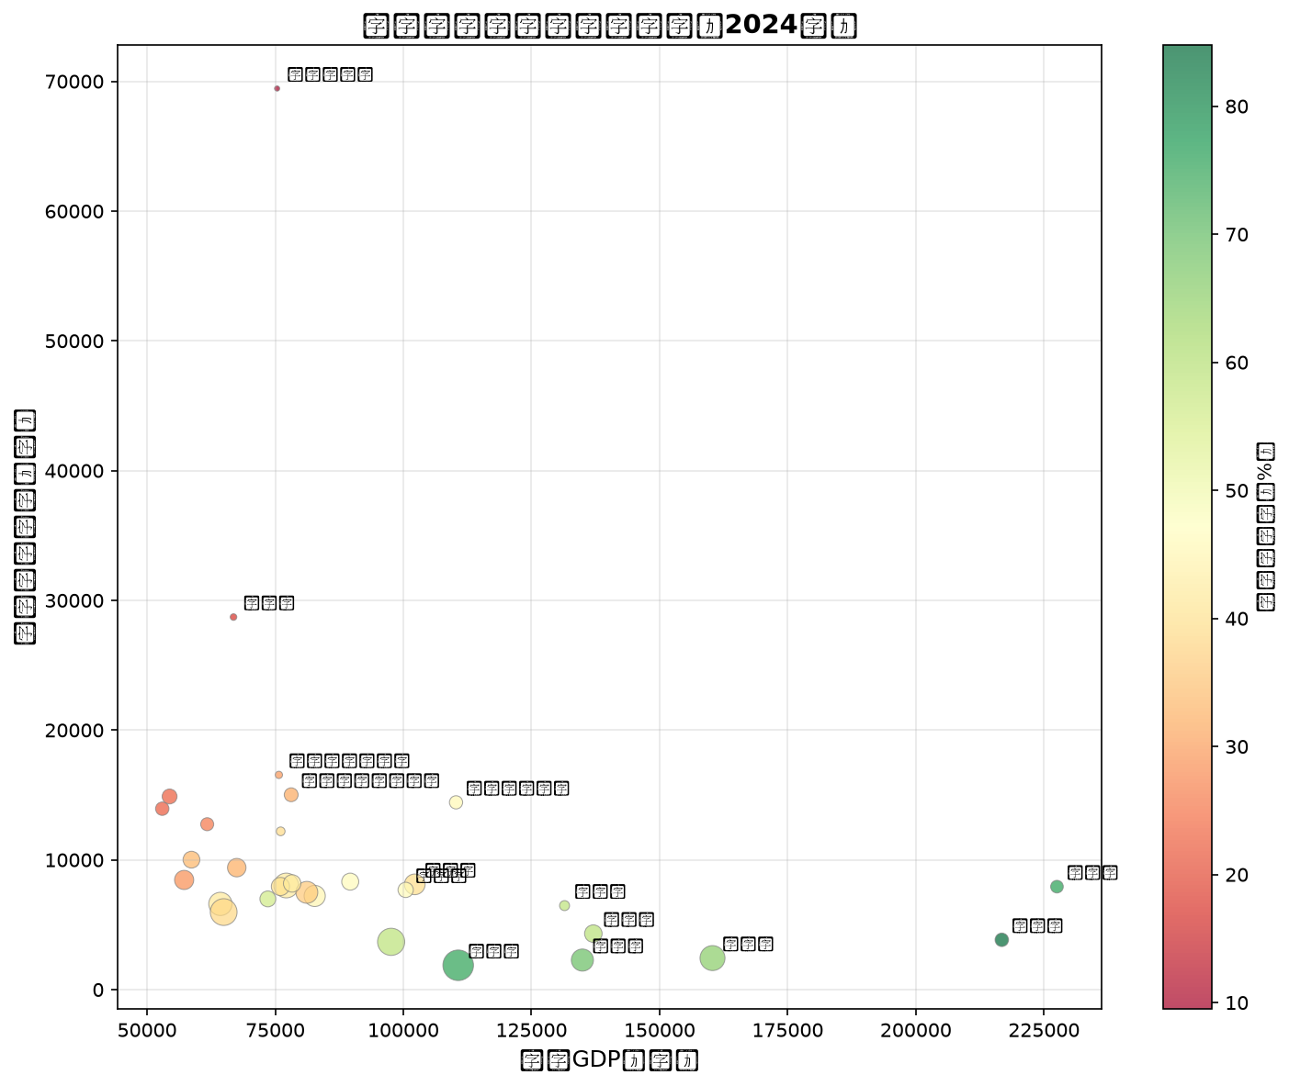
结果②：财政自给率与转移支付-经济关系
左：31省财政自给率排名。红/橙/蓝三色对应低/中/高三类自给率。上海84.8% → 西藏9.5%，差距悬殊
AI协作：geopandas + matplotlib 生成，气泡大小=人口量，颜色=自给率等级

Slide 6
结果③：三类财政自给率省份的关键指标
高自给率 ≥60%
中自给率 35-60%
低自给率 <35%
5省
16省
10省
依赖度: 13.9%
人均转移支付: 3,672元
人均GDP: 170,057元
依赖度: 44.2%
人均转移支付: 7,729元
人均GDP: 90,195元
依赖度: 68.0%
人均转移支付: 19,916元
人均GDP: 64,863元
上海、北京、广东
浙江、江苏
山东、福建、山西
内蒙古、辽宁等
西藏、甘肃、青海
宁夏、黑龙江等
低自给率省份人均转移支付是高自给率的5.4倍 → 转移支付向财力薄弱地区倾斜。但人均GDP差距（17.0万 vs 6.5万）同样显著
AI协作：AI自动计算三类均值并对齐结论 → 人补充政策解读：专项与一般性转移支付分配逻辑不同

Slide 7
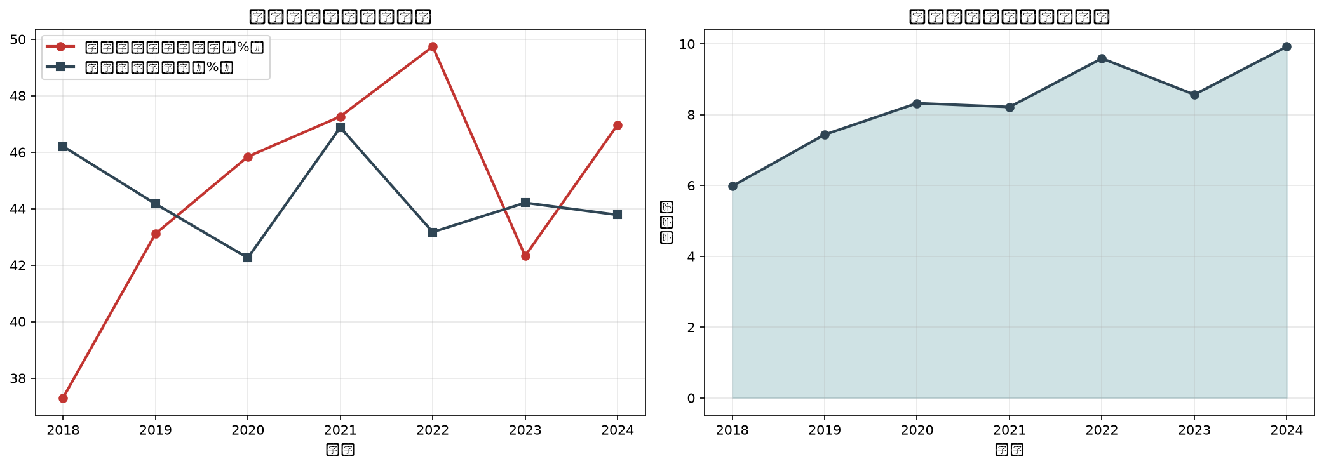
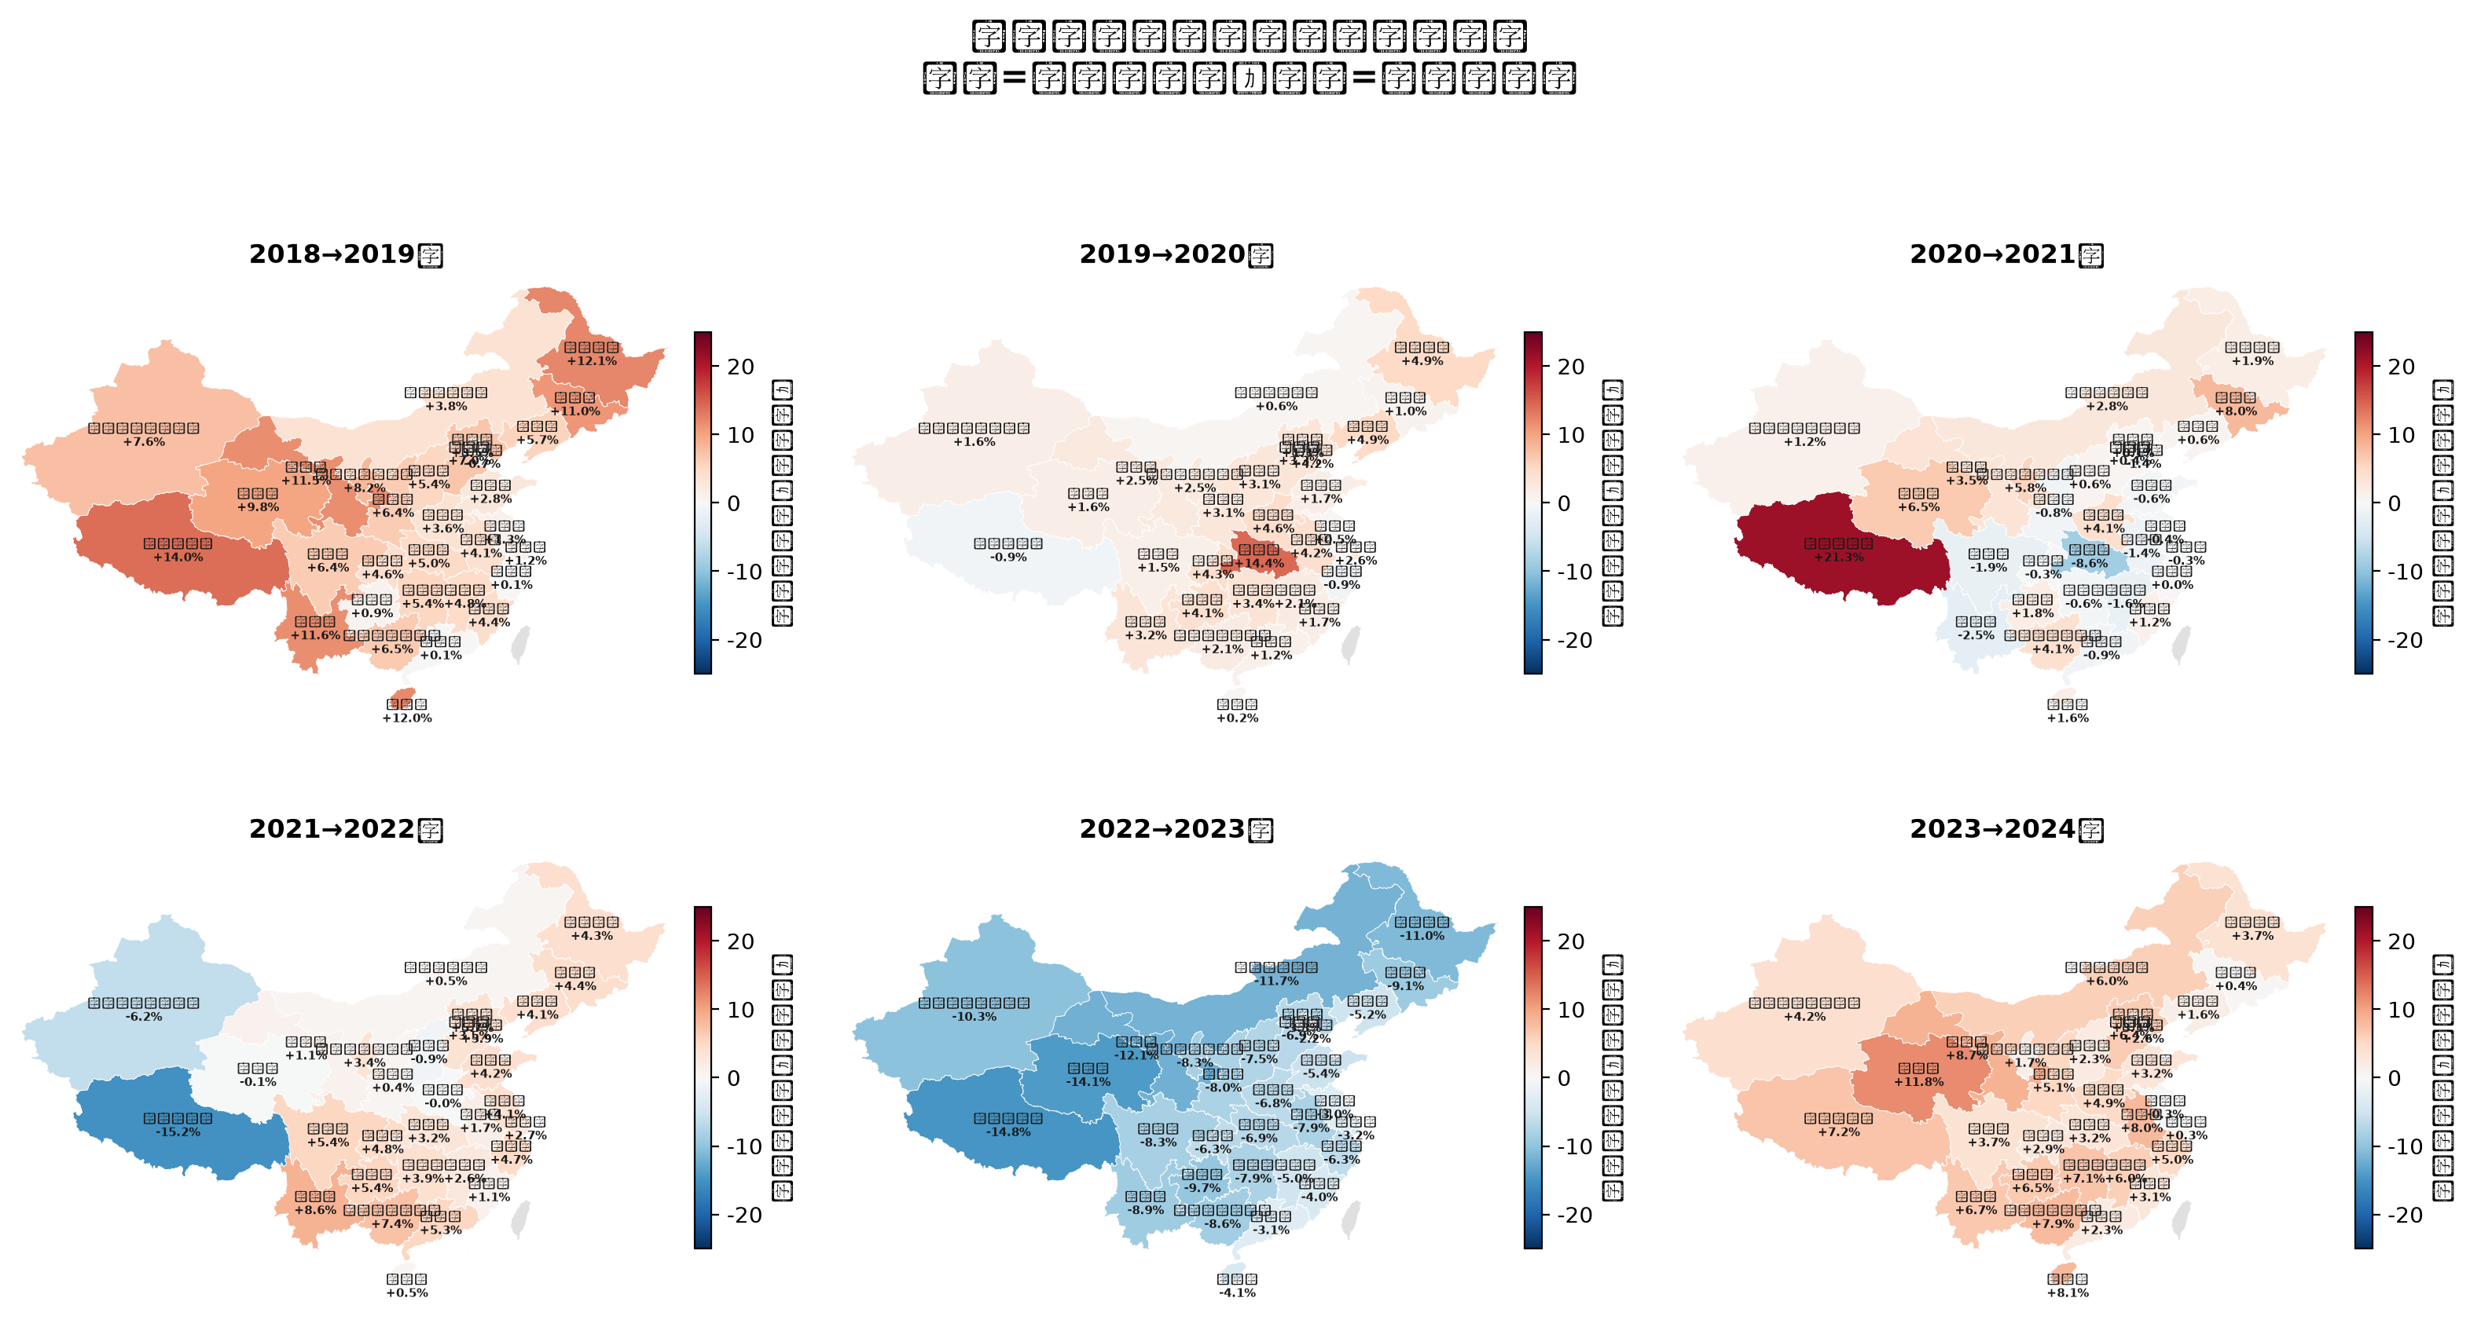
结果④：全国趋势与逐年变化
左图：全国平均依赖度从37.4%(2018)升至47.0%(2024)，增长约10个百分点。转移支付总额从6万亿增至10万亿，年均增速约9%。
右图：逐年变化量 = 当年依赖度 − 上年依赖度。红色=加深依赖，蓝色=减轻依赖。多数中西部省份波动在±5个百分点之间。
AI协作：matplotlib折线+面积图 / geopandas 6子图红蓝时序变化量（设计由绝对值改为较上年差额）

Slide 8
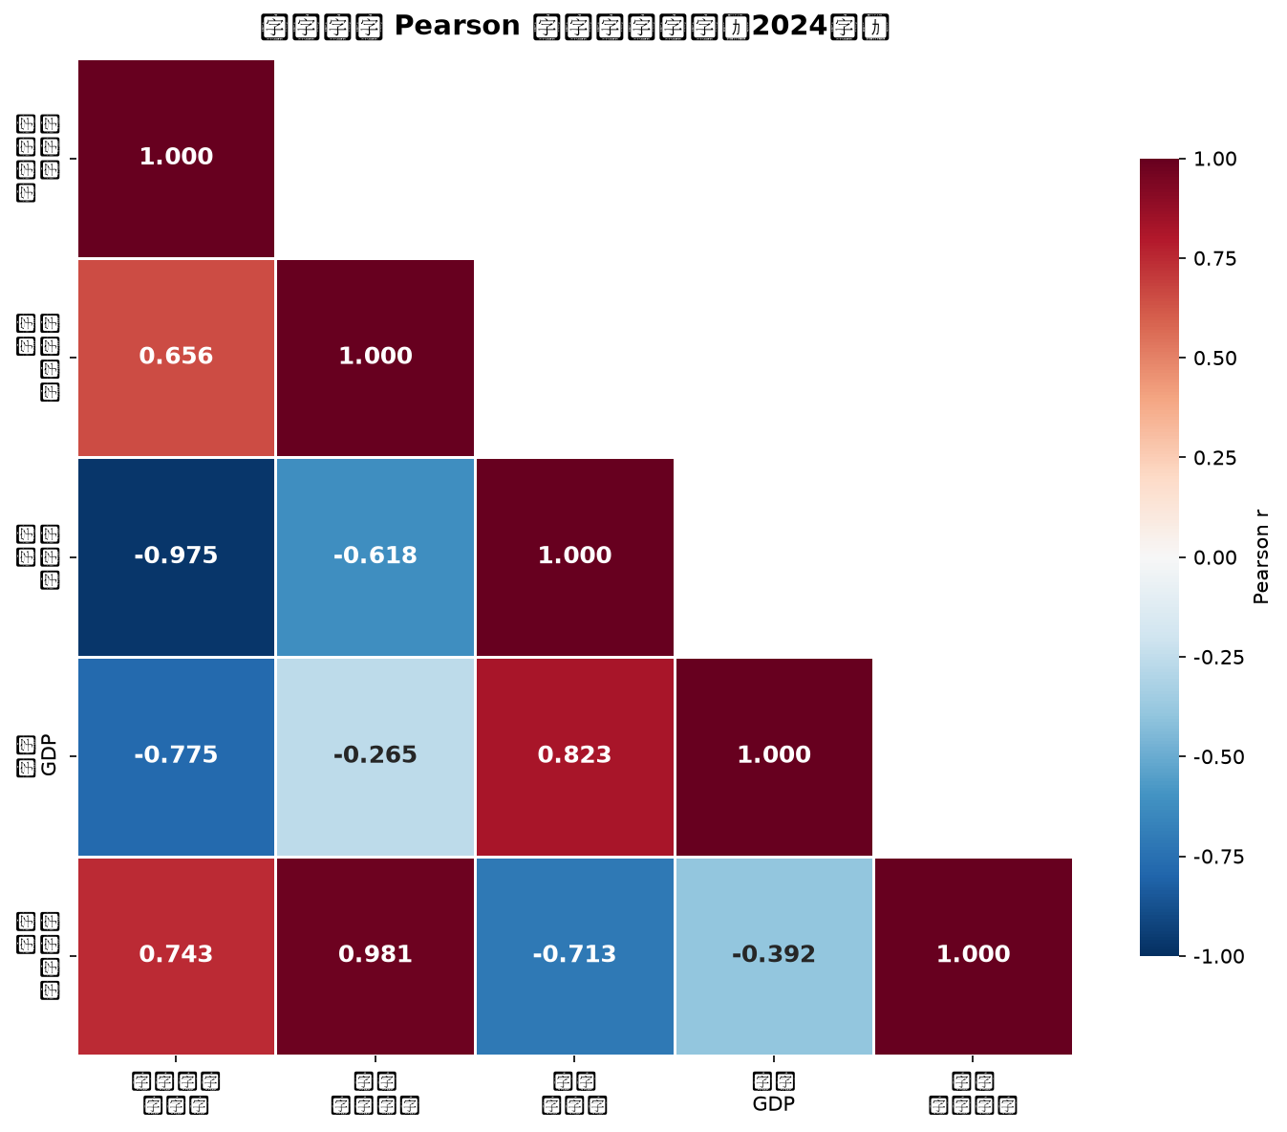
结果⑤：统计检验 — 显著性验证
依赖度 vs 自给率: r = -0.9749
近乎完全负相关
依赖度 vs 人均GDP: r = -0.7751
强负相关
ρ = -0.8129, p < 0.001
单调关系极显著
F = 62.10, p < 0.001
三类省份差异极显著
高/中/低 两两比较 p < 0.001
Bonferroni校正全部显著
AI协作：scipy Pearson/Spearman/ANOVA → 为描述性发现提供统计显著性支撑 → 增强结论可信度

Slide 9
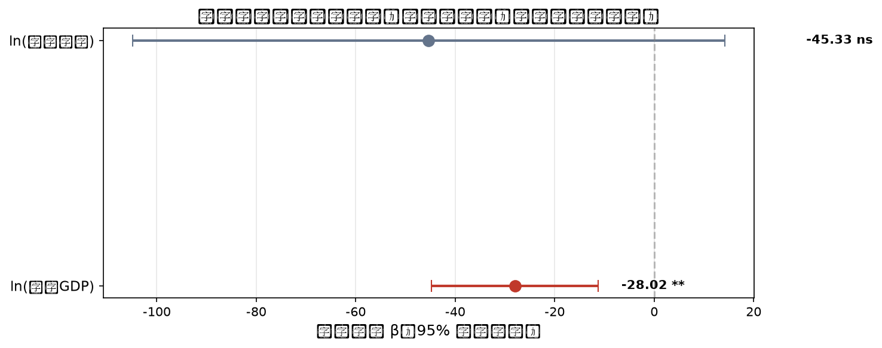
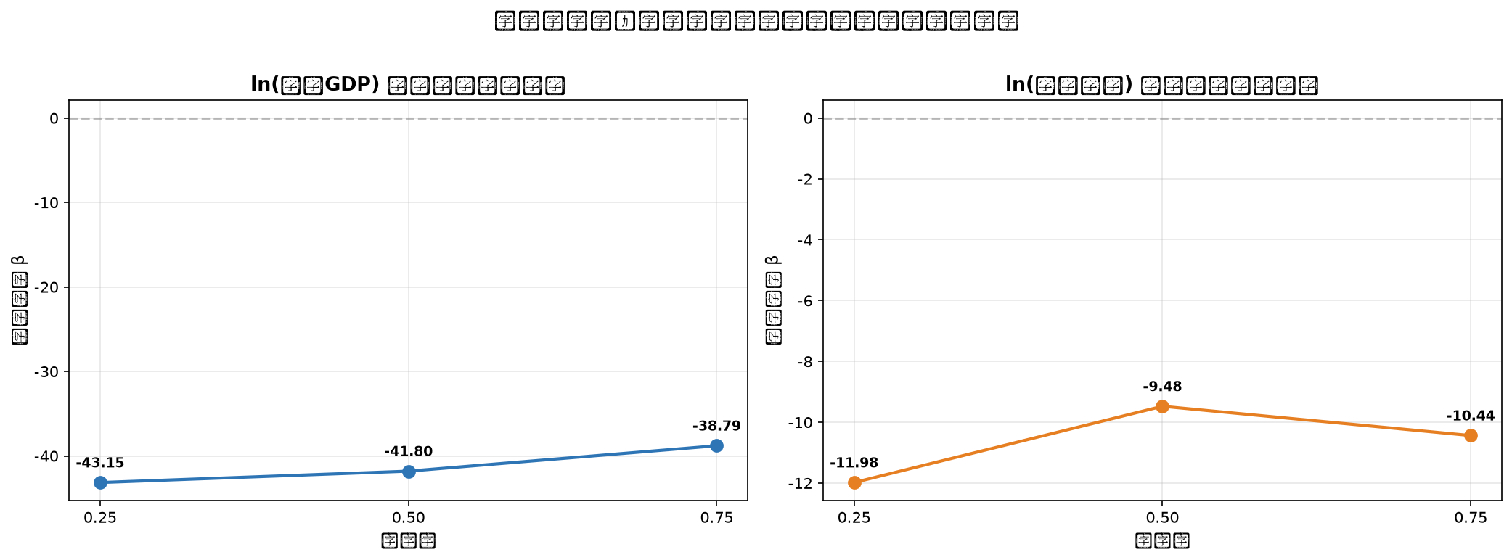
结果⑥：面板固定效应回归与异质性分析
左：面板FE回归系数森林图 | ln(人均GDP)显著负向，ln(人口)显著正向
右：分位数回归系数变化 | 低依赖分位点GDP效应更强，高依赖分位点人口效应显著
AI协作：linearmodels双向FE + statsmodels分位数回归 → 控制异质性 + 揭示分布异质性

Slide 10
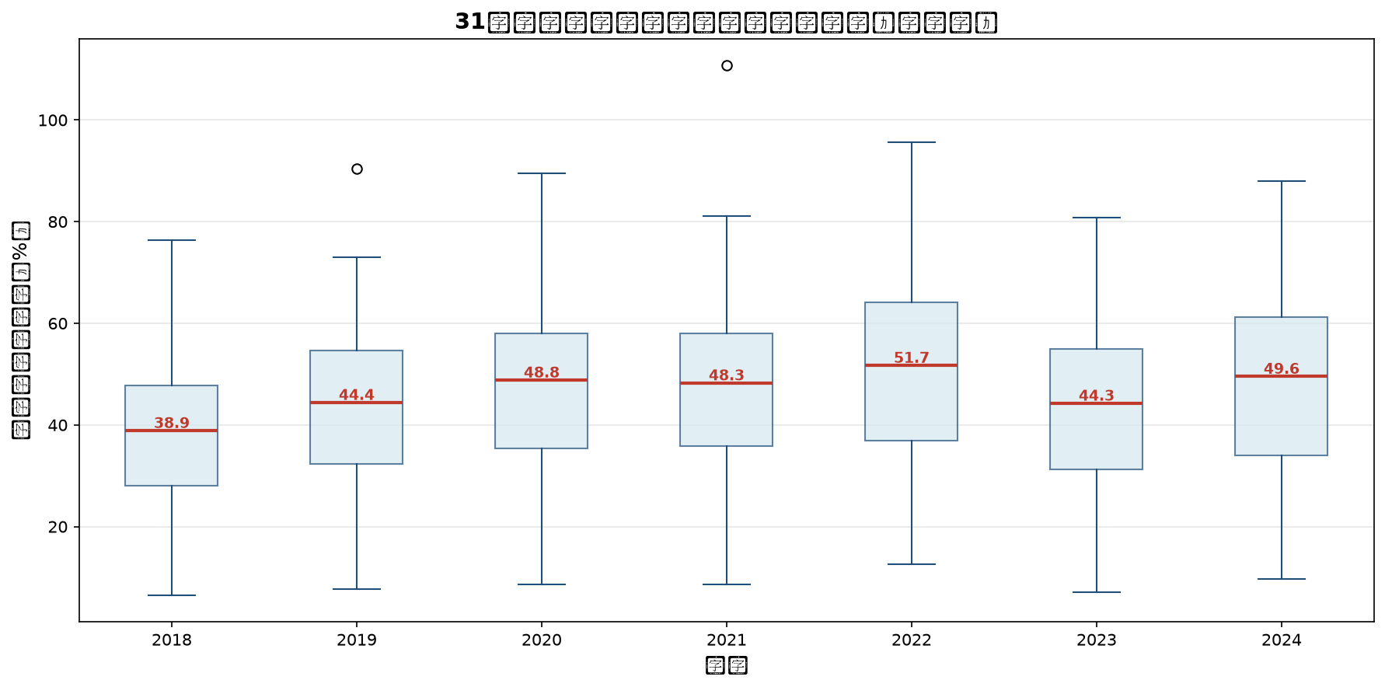
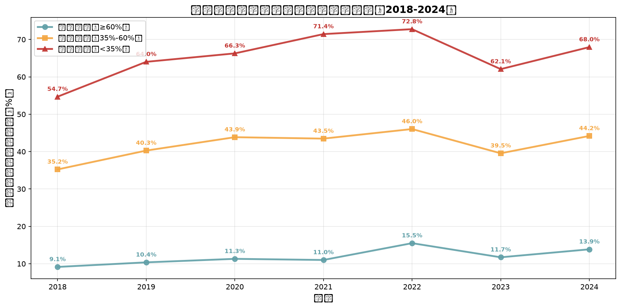
结果⑦：时序演变与回归诊断检验
左：箱线图时序 | 依赖度中位数从37%升至47%，整体分布右移
右：三类省份趋势 | 高自给率稳定30%，低自给率持续攀升
AI协作：VIF=1.01(无共线性) | BP检验(异方差→已用稳健SE) | Moran I=0.42***(空间聚集)

Slide 11
结论与政策启示
四大核心发现
政策启示
① 均等化方向正确：低自给率省份人均转移支付是高自给率的5.4倍（p < 0.001）
① 分类优化转移支付：一般性向低自给率倾斜，专项引入绩效竞争机制
② 地区差距依然严峻：人均GDP京/甘相差4倍，转移支付托底但无法根本改变经济格局
② 推动地方税源建设：培育地方主体税种，增强自主造血能力
③ 整体依赖加深：全国平均依赖度从37%升至47%，地方税源建设仍是长期课题
③ 建立动态监测体系：面板数据年度跟踪，差异化帮扶避免一刀切
④ 三类划分有效：ANOVA F=62.10，组间差异极显著，分类施策具有统计依据
④ 考虑空间溢出效应：高依赖省份集群区域需协同政策支持
⑤ 面板回归证实：ln(人均GDP)显著负向，经济越发达依赖度越低
⑥ 空间聚集显著：Moran's I=0.42***，高依赖省份呈现空间集群特征
局限与展望：转移支付未区分一般性/专项 → 可引入空间滞后模型(SLM)量化溢出效应 → 对接教育/医疗等社会产出指标

Slide 12
方法论反思：AI辅助开发的实践启示
80+ 条
~1000行
~4小时
累计指令/反馈
Python代码
从0到交付
1
AI降低技术门槛，人定义问题边界
选题方向、指标体系、结论判断均由人拍板。AI负责代码生成和技术实现，效率提升约8倍（30h→4h）
2
领域知识是不可替代的质量底线
计划单列市跳过规则、决算滞后回退逻辑、西藏88%依赖度的常识校验——人的判断是校准器
3
迭代优于一次到位，兜底方案至关重要
可视化模块5轮调试：Plotly→px.choropleth→go.Figure→geopandas PNG，CDP验证通过≠用户本地可用
4
计算思维的核心是问题分解与验证
分解→协作→验证的循环才是课程核心收获，工具（Python/AI）只是这一思维的载体
核心启示：AI降低了技术门槛，但问题定义权、数据理解力、结论判断力——因为AI的存在反而更加重要

